Slide 1
Linq запросы
otus.ru

Slide 2



Проверить, идет ли запись
Напишите «+» в чат, если меня слышно и видно

Slide 3


Делегаты и их применение в .NET
Тема открытого урока
Нилов Павел
Fullstack разработчик компании Волховец
Более 10 лет в разработке ПО. Закончил СПбГУАП по специальности “ПОВТ и АС” в 2015 г., выпускник курса Asp.Net. На текущий момент Fullstack-разработчик в ПК “Волховец” на стеке C#(.NET) и Javascript (React).
Преподаватель курса C# Professional
Контакты:t.me/@NilovPavel

Slide 4
Linq-запросы
Тема открытого урока
Нилов Павел
Fullstack разработчик компании Волховец
Более 10 лет в разработке ПО. Закончил СПбГУАП по специальности “ПОВТ и АС” в 2015 г., выпускник курса Asp.Net. На текущий момент Fullstack-разработчик в ПК “Волховец” на стеке C#(.NET) и Javascript (React).
Преподаватель курса C# Professional
Контакты:t.me/@NilovPavel

Slide 5



Правила вебинара
Активно
участвуем
Задаем вопрос
в чат
Вопросы вижу в чате,
могу ответить не сразу

Slide 6
Маршрут вебинара
1. Знакомство, об Отус
5. Варианты объявления событий(синтаксис)
2. Синтаксис делегатов
6. Best Practice
3. Арифметика делегатов
7. Вопросы с собеседований
4. Обобщенные делегаты: Action, Predicate, Func
8. Ответы на вопросы

Slide 7


Расскажите о себе
Ваш опыт работы в IT?
С какой основной целью вы записались на занятие?

Slide 8
Об ОТУС

Slide 9



OTUS
Мы создаём авторские онлайн-курсы для IT-специалистов разных уровней подготовки:
от junior до lead
У OTUS есть образовательная лицензия, поэтому вы сможете получить удостоверение о повышении квалификации или диплом о профессиональной переподготовке, а также сделать налоговый вычет
Notes:
Мы создаём курсы для IT-специалистов от junior до lead. Все наши преподаватели - действующие специалисты с опытом. Изначально мы создавали курсы для повышения квалификации действующих специалистов, но стали получать множество запросов на обучение с нуля, поэтому сейчас даем возможность любому человеку освоить специальность в области IT.
У Отус есть образовательная лицензия, поэтому наши курсы – это программы повышения квалификации и профессиональной переподготовки. Вы сможете получить официальное удостоверение или диплом, а также сделать налоговый вычет.

Slide 10


Направления курсов
>170 курсов
Программирование
Инфраструктура
Тестирование
Аналитика
Data Science
Управление
GameDev
Информационная безопасность
Notes:
Курсы разработаны с учетом требований к специалистам на открытые вакансии IT-компаний junior, middle и senior уровня

Slide 11

Мы в цифрах
170+
600+
курсов для junior, middle, senior специалистов
преподавателей делятся знаниями
и реальными кейсами
7
38 000+
500 000+
лет со дня основания компании
выпускников уже прошли обучение
ИТ-специалистов в сообществе, читают материалы, учатся и общаются
на наших площадках

Slide 12
Linq (общие сведения)

Slide 13

Цели вебинара
1. | Узнать, что такое linq
2. | Познакомиться с провайдерами данных linq-запросов
3. | Познакомиться с синтаксисом запросов linq

Slide 14
Что такое linq

Slide 15
Что такое linq
Linq(Language Integrated Query) – это синтаксис в .net-языках, спроектированный для работы с источниками данных, так как коллекции, базы данных, XML-документы и пр.
Linq-запрос – это способ выполнения операций с данными, который интегрирован в язык.

Slide 16
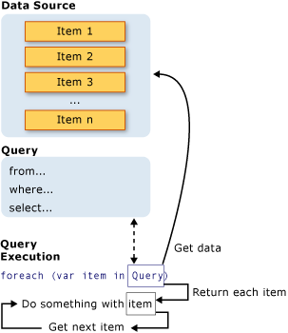
Из чего состоит linq-запрос
Все linq–запросы подразумевают в себе 3 следующий действия:
Выбор источника данных
Описание тела запроса
Выполнение запроса

Slide 17
Отложенное и немедленное выполнение
Отложенное выполнение (Deferred Execution) в LINQ — это механизм, при котором запрос не выполняется в момент его создания, а откладывается до тех пор, пока к данным не будет фактического обращения.
Существуют методы, которые вызывают немедленное выполнение запроса и загрузку данных в память. В основном это агрегатные функции и методы возвращения коллекции.
Классификационная таблица

Slide 18
Провайдеры данных linq-запросов

Slide 19
Провайдеры данных, доступные в linq
Все запросы можно отправлять в любой источник данных, реализующий интерфейс IEnumerable<T>, такие как:
LINQ to Objects: применяется для работы с массивами и коллекциями
LINQ to Entities: используется при обращении к базам данных через технологию Entity Framework
LINQ to XML: применяется при работе с файлами XML
LINQ to DataSet: применяется при работе с объектом DataSet
Parallel LINQ (PLINQ): используется для выполнения параллельных запросов

Slide 20
Варианты синтаксиса

Slide 21
Варианты написания запросов
Существует 2 формы написания linq-запросов:
Декларативный синтаксис/синтаксис запросов/SQL-подобный синтаксис
Fluent API/Метод-синтаксис/Недекларативный синтаксис

Slide 22
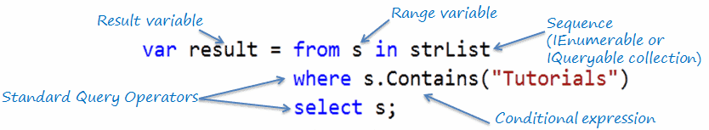
Декларативный синтаксис
При использовании декларативного синтаксиса всегда используются 3 предложения:
from – указывается псевдоним элемента источника данных;
in - указывается источник данных;
select/group – возвращаемые элементы данных.

Slide 23
Fluent-синтаксис
При использовании недекларативного синтаксиса используются методы расширения интерфейса IEnumerable<T>.
var query =
from n in numbers
where n > 0
select n;
var query =
numbers
.Where(item => item > 0)
.Select(item=>item);

Slide 24
Плюсы и минусы различных подходов
Декларативный подход не поддерживает:
Методы агрегирования: Sum(), Count(), Max(), Min(), Average();
Методы пагинации: Skip(), SkipWhile(), Take(), TakeWhile()
Методы для работы с порядком элементов: ThenBy(), ThenByDescending();
Методы для работы с множествами: Distinct(), Union(), Intersect(), Except();
Отсутствует операция группового соединения (GroupJoin)
Экзистенциальные запросы: Any(), All(), Contains()

Slide 25
Плюсы и минусы различных подходов
Метод-синтаксис не поддерживает:
Запросы с ключевым словом let;
Запросы с ключевым словом into.

Slide 26
Категории запросов

Slide 27
Категории запросов
Категории запросов делятся на 3 большие группы:
Выборка данных без изменения элементов (сортировка или фильтрация).
Выборка данных с трансформацией, либо выводом нового типа (выборка или группировка с новым возвращаемым типом).
Извлечение информации о последовательности (агрегатные функции). Недоступно при использовании декларативного синтаксиса.

Slide 28
Декларативный синтаксис

Slide 29
Ключевые слова
Добавить ссылки
https://learn.microsoft.com/en-us/dotnet/csharp/language-reference/keywords/query-keywords
При использовании декларативного синтаксиса, как правило, используются 3 предложения:
from – где указывается элемент последовательности(обязателен); Используется с in;
in - источник данных(обязателен);
where – задает фильтрацию элементов последовательности(опционально);
select – возвращает проекцию данных(обязательно, либо group);
group – возвращает объекты типа IGrouping<TKey,TElement>; используется с by; (обязательно, либо select);
by – указывает параметр, по которому необходимо сгруппировать члены последовательности;
let – хранит в себе результат подзапроса;
into – служит для создания временного идентификатора для хранения результата из group;
join – объединяет различные последовательности, имеющих отношения в объектной модели; Используется с on;
on – задает ключи, по которым необходимо сопоставить коллекции в join;
equals – сравнивает значения в выражениях запроса;
orderby – сортирует последовательность значений, используя компаратор по умолчанию;
ascending/descending – сортирует последовательность значений, используя компаратор по умолчанию.

Slide 30
Правила описания запроса
Выражение должно начинаться с ключевого слова from и должно заканчиваться select или group.
Между первым и последним предложением могут находится where, orderby, join, let. Может быть дополнительный from, может быть into, join, group.
Выражение может возвращать 2 типа: var или IEnumerable<T>.

Slide 31
Пример запроса
Пример запроса выглядит следующим образом:
var query =
from item in source
where item.Department.DepartmentName.Equals("ИТ")
orderby item.Name /*ascending*/ /*descending*/
select item;

Slide 32
Метод-синтаксис

Slide 33
Методы расширения IEnumerable<T>
Все методы расширения описаны в классе IEnumerable<T>.
Список находится тут(вставить ссылку)
Все методы на основе LINQ соответствуют одному из двух аналогичных шаблонов:
Они принимают перечисленную последовательность.
Они возвращают другую последовательность или одно значение.
Согласованность фигуры позволяет расширить LINQ путем написания методов с аналогичной фигурой.

Slide 34
Методы расширения IEnumerable<T>
Функционал метод-синтаксиса идентичен функционалу декларативного синтаксиса с той разницей, что:
Нет ключевых слов: from, in, let, into.
Ключевые слова операторов запросов созвучны по написанию, но работают посредством лямбда-выражений.
Пример:
var query = source.Where(item => item.Id > 1).Select(item => item);

Slide 35
Best practice

Slide 36
Best practice по работе с Event
4. Защита от состояния гонки
Используйте локальную копию события перед его вызовом, чтобы избежать состояния гонки (race condition) и проверяйте, что событие не является null. Это предотвращает возможные ошибки, если событие будет отписано между проверкой на null и его вызовом.
5. Отписка от событий
Отписка от событий: Всегда отписывайтесь от событий, когда они больше не нужны, чтобы избежать утечек памяти. Это особенно важно для объектов с длительным сроком жизни, подписывающихся на события объектов с коротким сроком жизни.

Slide 37
Вопросы с собеседований

Slide 38
Best practice по работе с Event
Что такое делегаты?
Делегаты — это те же указатели на функции в C++, но с той лишь разницей, что они типобезопасны, в отличие от указателей на функции.
Что такое делегат многоадресной рассылки?
Делегат, которому назначено несколько обработчиков, называется делегатом многоадресной рассылки.

Slide 39
Практика

Slide 40
Решение задач
Объявите делегаты:
Делегат, который возвращает void и принимает 2 параметра: int и double.
Напишите метод, который выводит 2 значения
Делегат, который возвращает decimal и принимает 1 параметр: decimal.
Опишите метод, сигнатура которого соответствует данному делегату
Опишите метод, который принимает в себя в качестве аргумента делегат и число типа decimal.
Реализуйте метод из п.1 и выведите результат в консоль.
Создайте простейшее событие:
Опишите издателя. Опишите свой делегат или используйте EventHandler
Опишите подписчика и реализуйте. Делегат, идентичный делегату из п.1
Добавьте подписку в клиентском коде
Вызовите метод, вызывающий обработчик события

Slide 41
Рефлексия

Slide 42
Отправьте цифры, какие из целей достигнуты
Узнали, что такое делегаты и события, и для чего они нужны
Познакомились со стандартными делегатами: Action, Func, Predicate, и их синтаксисом
Узнали, как реализовать механизм событий

Slide 43


Вопросы?
Задаем вопросы в чат
Ставим “–”,
если вопросов нет

Slide 44

Мы ещё не закончили,
но уже можно заполнить
опрос о занятии

Slide 45
Процесс обучения в Отус
и знакомство с курсом

Slide 46






Процесс обучения
Обучение проходит онлайн по вечерам
В чате можно уточнять моменты, которые были непонятны на уроке
Все записи занятий и материалы сохраняются в личном кабинете навсегда
Время на обучение: от 4 ак. часов
на занятия и 4-8 часов на домашнюю
работу в неделю
По каждому домашнему заданию преподаватель даёт развернутый фидбек
Программа обучения на курсах обновляется каждый запуск

Slide 47
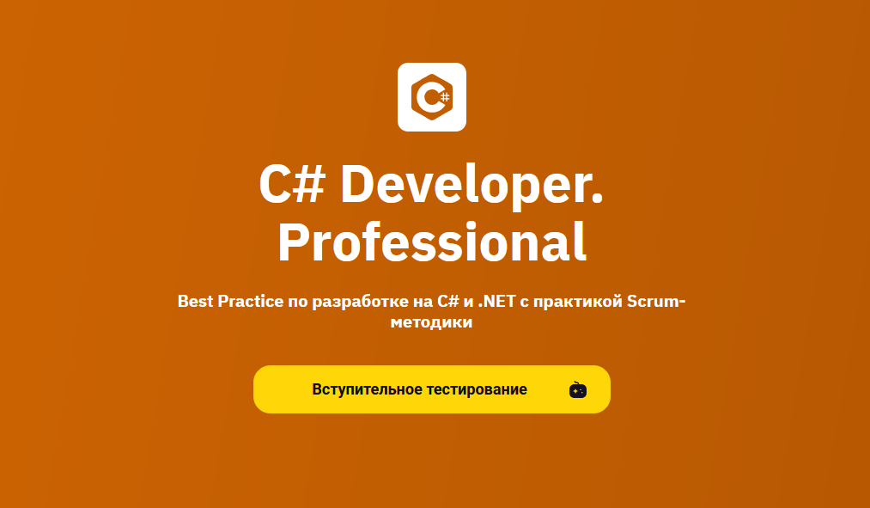
Познакомимся с курсом
Notes:
https://otus.ru/

Slide 48
Список материалов для изучения
Книга
Сайт
Мануал
Статья
Видео
Приложение/Сервис
Пример кода/конфига и др. на github OTUS

Slide 49
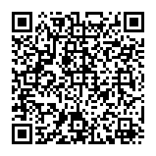
C# Developer. Professional
старт обучения
длительность
27.09.2024
6 месяцев

Slide 50
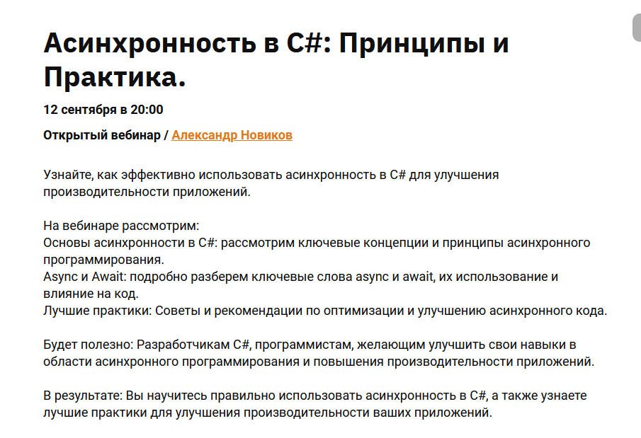
Следующий открытый урок

Slide 51
Заполните, пожалуйста,
опрос о занятии
Спасибо за внимание!

Slide 52



























Слайд с иллюстрациями
Используйте иллюстрации. Они облегчают восприятие материала
Работа с данными
Интернет/Сети

Slide 53




























Слайд с иллюстрациями
Компьютерные игры
Технологии

Slide 54






















Слайд с иллюстрациями
Люди
Обучение, исследование

Slide 55






















Слайд с иллюстрациями
Коммуникации
Разное

Slide 56




















Слайд с иллюстрациями
Флажки/Метки

Slide 57
Инструкции для работы
с презентацией

Slide 58
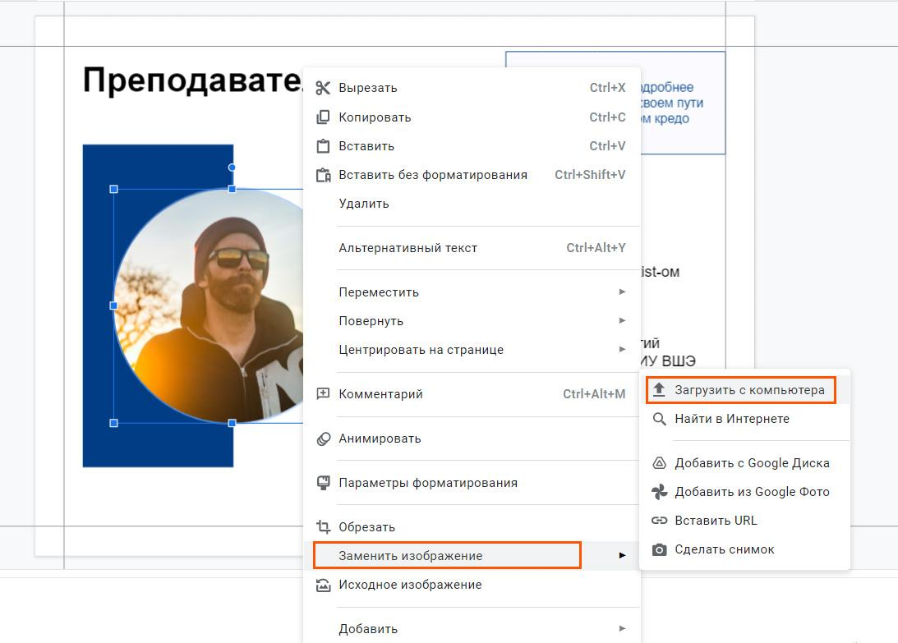
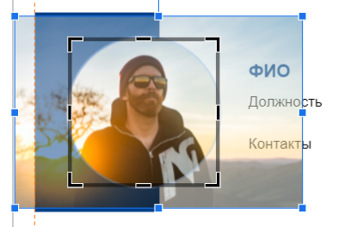
Как быстро заменить картинку
Кликните правой кнопкой
мыши на изображение
Перейдите в пункт «заменить изображение», далее выберите
нужный вариант загрузки
Двойным щелчком по картинке вы сможете настроить нужный размер
и положение изображения

Slide 59
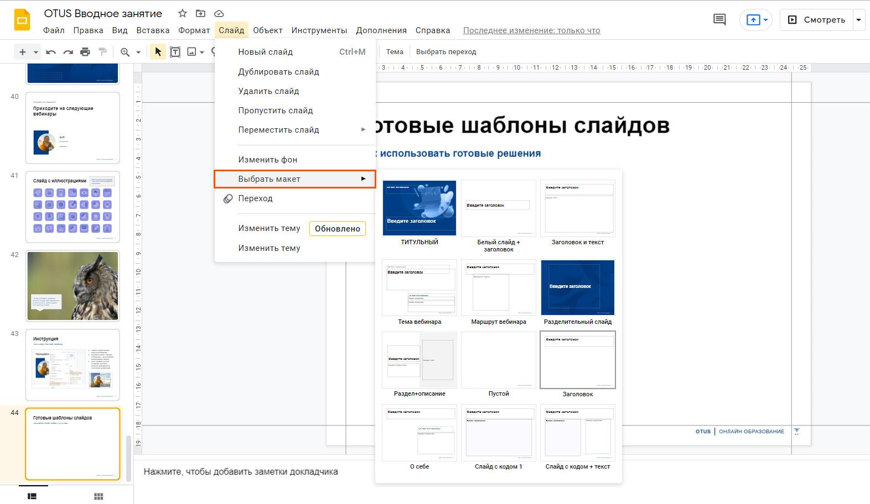
Шаблоны слайдов
Чтобы использовать готовые решения слайдов, нужно перейти
в пункт меню «Слайд»,
далее в выпадающем списке найти подпункт «Выбрать макет».

